Slide 1
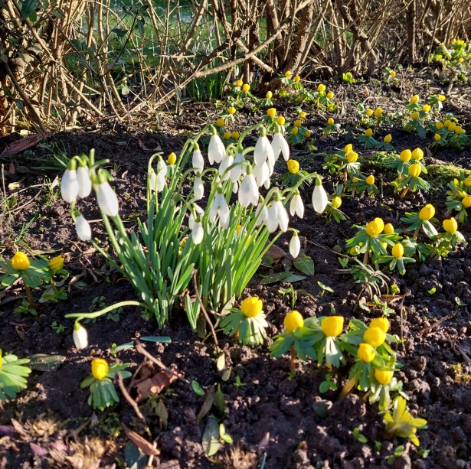
Distriktsforeningen for Herning Nordre og Søndre Provsti
Velkommen til
Generalforsamling og
inspirationsaften 2024

Slide 2
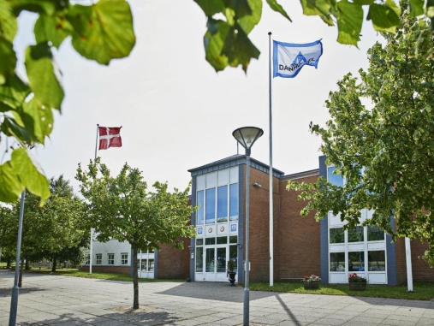
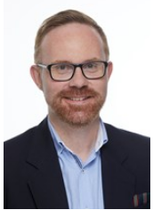
Distriktsforeningen for Herning Nordre og Søndre Provsti
Program:
kl. 17.30 Velkomst
kl. 17.40 Generalforsamling i henhold til vedtægter
kl. 18.30 Spisning
kl. 19.30 Indlæg ved formand for Landsforeningen af
menighedsråd Anton Pihl
Vision for folkekirkens fremtid
med stikordene: Dåb, diakoni, kirkegårde
kl. 20.30 Orientering fra Provstiet v/Carsten Hoffmann
kl. 20.45 Afslutning

Slide 3
Distriktsforeningen for Herning Nordre og Søndre Provsti
Generalforsamling 2024
Dagsorden

Slide 4
Distriktsforeningen for Herning Nordre og Søndre Provsti
Valg af dirigent
Forelæggelse af bestyrelsens beretning
Godkendelse af revideret regnskab
Drøftelse af budget og fastsættelse af medlemskontingent for det efterfølgende år
Drøftelse af foreningens opgaver i det kommende år
Valg af delegerede og stedfortrædere til Landsforeningens delegeretmøde den 31. maj – 2. juni 2024
Indkomne forslag
Distriktsforeningens bestyrelse foreslår til generalforsamlingen 2024, at generalforsamlingen drøfter om distriktsforeningen fremadrettet skal yde et årligt bidrag til Gabrielprisen på f.eks. kr.1.000 gældende fra og med 2024
Eventuelt

Slide 5
Distriktsforeningen for Herning Nordre og Søndre Provsti
Pkt. 1:
Valg af dirigent

Slide 6
Distriktsforeningen for Herning Nordre og Søndre Provsti
Pkt. 2
Forelæggelse af bestyrelsens beretning

Slide 7
Distriktsforeningen for Herning Nordre og Søndre Provsti
Pkt. 3:
Godkendelse af revideret regnskab

Slide 8
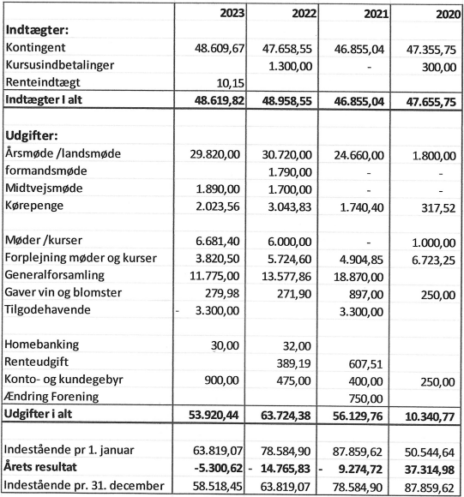
Distriktsforeningen for Herning Nordre og Søndre Provsti

Slide 9
Distriktsforeningen for Herning Nordre og Søndre Provsti
Pkt. 4:
Drøftelse af budget og fastsættelse af medlemskontingent for det efterfølgende år

Slide 10
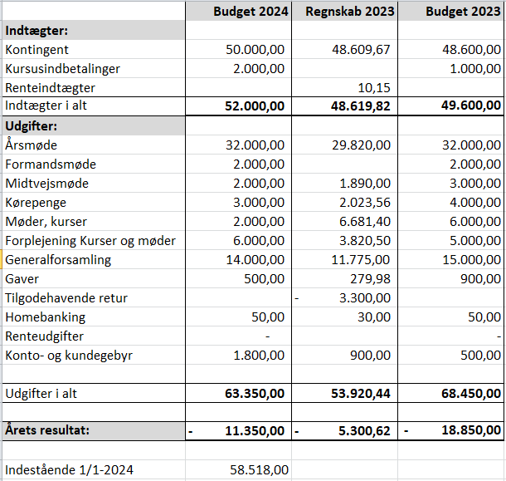
Budget 2024 - Distriktsforeningen for Herning Nordre og Søndre Provsti

Slide 11
Distriktsforeningen for Herning Nordre og Søndre Provsti
Pkt. 5:
Drøftelse af foreningens opgaver i det kommende år

Slide 12
Distriktsforeningen for Herning Nordre og Søndre Provsti
Opgaver og aktiviteter 2024
Måned: | Aktivitet:
15. januar | Valgworkshop i Aulum Kirkehus
28. februar | Generalforsamling og inspirationsaften
Opgaver og aktiviteter 2025
Måned: | Aktivitet:
Forår | Relevante kurser for nye menighedsråd i samråd med Herning Provstierne
Spisning

Slide 13
Distriktsforeningen for Herning Nordre og Søndre Provsti
Pkt. 6:
Valg af 6 delegerede og stedfortrædere til Landsforeningens delegeretmøde den 31. maj – 2. juni 2024

Slide 14
Distriktsforeningen for Herning Nordre og Søndre Provsti
Forslag til delegerede ved Landsforeningens årsmøde 2024
Navn: | Antal stemmer
Laura Nielsen, Sunds | 13
Inge Henriksen, Gjellerup | 6
Britta Høj Andersen, Haderup | 15
Sanne Høygaard, Gullestrup | 9
Margit Andersen, Simmelkjær | 13
Ane Marie Mortensen, Gjellerup | 24
Inger Christensen, Sunds | 1
Margit Ørndrup, Sunds | 1
Ugyldige stemmer (alene angivet med ‘Margit’) | 4

Slide 15
Distriktsforeningen for Herning Nordre og Søndre Provsti
Pkt. 7 Indkomne forslag
Distriktsforeningens bestyrelse foreslår til generalforsamlingen 2024, at generalforsamlingen drøfter om distriktsforeningen fremadrettet skal yde et årligt bidrag til Gabrielprisen på f.eks. kr.1.000 gældende fra og med 2024

Slide 16
Distriktsforeningen for Herning Nordre og Søndre Provsti
Pkt. 8:
Eventuelt

Slide 17
Distriktsforeningen for Herning Nordre og Søndre Provsti
Afslutning på
generalforsamling

Slide 18
Distriktsforeningen for Herning Nordre og Søndre Provsti
Inspirationsindlæg ved
Formand for Landsforeningen af
Menighedsråd Anton Pihl
”Vision for folkekirkens fremtid”
med stikordene: Dåb, diakoni, kirkegårde
Eventuelle spørgsmål til udsendt materiale omkring forslag om ændring af menighedsrådsloven

Slide 19
Distriktsforeningen for Herning Nordre og Søndre Provsti
Orientering fra Provstiet
v/provst Carsten Hoffmann

Slide 20
Distriktsforeningen for Herning Nordre og Søndre Provsti
Afslutning
ved provst Carsten Hoffmann
Afslutning
Ved provst Carsten Hoffmann

